Slide 1
10099: The Tourist Guide
★★★☆☆
題組：Contest Volumes with Online Judge
題號：10099: The Tourist Guide
解題者：黃子芯
解題日期：2022年4月14日
題意：給定兩個正整數 N(<=100)、R，輸入0 0即為結束，N表示有N個景點，R則表示有R條路線，之後給定每條路線的起點、終點、限制人數，最後輸入要求的起始點及終點和導遊需帶領的人數，求出能夠以多少趟結束。

Slide 2
題意範例：
7 10
1 2 30
1 3 15
1 4 10
2 4 25
2 5 60
3 4 40
3 6 20
4 7 35
5 7 20
6 7 30
1 7 99
0 0
 | 1 | 2 | 3 | 4 | 5 | 6 | 7
1 | 0 | 30 | 15 | 10 | 0 | 0 | 0
2 | 30 | 0 | 0 | 25 | 60 | 0 | 0
3 | 15 | 0 | 0 | 40 | 0 | 20 | 0
4 | 10 | 25 | 40 | 0 | 0 | 0 | 35
5 | 0 | 60 | 0 | 0 | 0 | 0 | 20
6 | 0 | 0 | 20 | 0 | 0 | 0 | 30
7 | 0 | 0 | 0 | 35 | 20 | 30 | 0
 | 1 | 2 | 3 | 4 | 5 | 6 | 7
1 | 0 | 29 | 14 | 9 | 0 | 0 | 0
2 | 29 | 0 | 0 | 24 | 59 | 0 | 0
3 | 14 | 0 | 0 | 39 | 0 | 19 | 0
4 | 9 | 24 | 39 | 0 | 0 | 0 | 34
5 | 0 | 59 | 0 | 0 | 0 | 0 | 19
6 | 0 | 0 | 19 | 0 | 0 | 0 | 29
7 | 0 | 0 | 0 | 34 | 19 | 29 | 0
 | 1 | 2 | 3 | 4 | 5 | 6 | 7
1 | 0 | 30 | 15 | 10 | 0 | 0 | 0
2 | 0 | 0 | 0 | 25 | 60 | 0 | 0
3 | 0 | 0 | 0 | 40 | 0 | 20 | 0
4 | 0 | 0 | 0 | 0 | 0 | 0 | 35
5 | 0 | 0 | 0 | 0 | 0 | 0 | 20
6 | 0 | 0 | 0 | 0 | 0 | 0 | 30
7 | 0 | 0 | 0 | 0 | 0 | 0 | 0

Slide 3
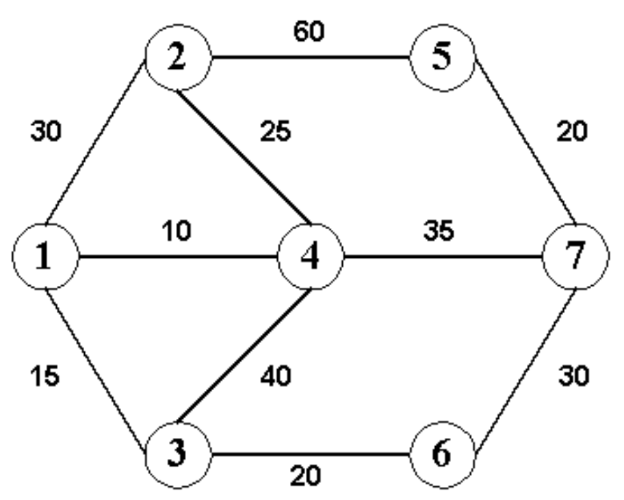
題意範例：
Output :
Scenario #1
Minimum Number of Trips = 5

Slide 4
解法：
1.DFS-recursive (TLE)
2.DP
解法範例：
dp[][]為儲存人數的二維陣列。 dp[i][j]=max(dp[i][j],min(dp[i,k],dp[k,j]))找出最小路徑 的最大值。
討論：
每條路線的限制人數都還要扣掉導遊，因為每趟都 需要導遊帶領。

